Slide 1
II° UDA SPERIMENTAZIONE L’INCONTRO
Classe IV B a.s. 2015/2016
Insegnanti coinvolti: Serenella Pigliapoco, Alessia Avaltroni

Slide 2
Mappa Concettuale
INCONTRO
=
RELAZIONE
variabile nel tempo e nello spazio
con
CAMBIAMENTO RECIPROCO
basato su
EMPATIA DIALOGO RISPETTO

Slide 3
OBIETTIVO FORMATIVO
Riconoscimento della naturale sociale dell’uomo e del suo bisogno di empatizzare e dialogare con l’altro per una coevoluzione di sé e dell’altro basato sul rispetto e sul riconoscimento della dignità incondizionata di ogni essere vivente.

Slide 4
Assi coinvolti
Umanistico
Educazioni
Italiano
Storia
Geografia
Arte e immagine
Musica
Motoria

Slide 5
Competenze G.L.: • Comunicare • Empatizzare • Dialogare • Individuare relazioni • Risolvere problemi per favorire la crescita di sé e dell'altro.

Slide 6
Fase | Obiettivo | Discipline coinvolte | Descrizione delle attività | Repertorio ORM
 |  |  |  | Organizzazione | Risorse (Materiali, mezzi) | Metodi
0 | Rilevare l’ostacolo epistemologico mediante la conversazione clinica. | italiano | Disposizione della classe in una situazione di circle time ed effettuazione della conversazione clinica. | Lavoro con il gruppo classe. | Registratore audio, computer per trascrizione conversazione clinica. | EURISTICO P. D.

Slide 7
Fase 0
Obiettivo: conoscere la percezione che gli alunni hanno dell’incontro
Cosa fa l’insegnante | Cosa fa l’alunno
Per introdurre l’argomento chiede agli allievi di mettersi in circle time, spiega la modalità e la funzione di svolgimento della Conversazione Clinica. Pone una serie di domande stimolo del tipo: Cosa ti fa venire in mente l’incontro con l’altro? Dove vedi la presenza dell’altro? Cosa succede quando incontri l’altro? Come ti senti dopo l’incontro? | Si dispone in circle time e ascolta. Risponde uno per volta alle domande stimolo

Slide 8
Alla I° domanda: « Cosa ti fa venire in mente l’incontro con l’altro?»
Alcuni allievi citano emozioni e sentimenti legati all’amore ,alla fedeltà, alla corresponsabilità; altri comportamenti quali collaborazione, cooperazione, confronto, condivisione, accoglienza, reciproco aiuto, scambio di abitudini.
Diversi allievi individuano nella conoscenza un elemento fondamentale dell’incontro.

Slide 9
Alla II° domanda: «Dove vedi la presenza dell’altro?»
Lo spazio dell’incontro è metaforico come il proprio cuore, i propri occhi e i propri pensieri o reale come la scuola, al mare, nelle passeggiate, nei momenti difficili, vicino a se stessi ovvero al proprio fianco.

Slide 10
Alla III° domanda:“Cosa succede quando incontri l’altro?”
Nelle risposte date dagli alunni ritorna il tema della conoscenza, del dialogo e dell’aiuto reciproco.
Un allievo dice che bisogna conoscere il carattere dell’altro prima di farci amicizia.
C’è chi riconosce nell’abbraccio una forma di accoglienza e di saluto.

Slide 11
Alla IV° domanda “Come ti senti dopo l’incontro?”
I sentimenti percepiti sono: commozione, felicità, tristezza per il distacco, senso di serenità e di stupore, allegria, orgoglio per la nuova conoscenza.

Slide 12
Analisi di Conversazione Clinica
Alla prima domanda “Cosa ti fa venire in mente l’incontro con l’altro?”alcuni allievi citano emozioni e sentimenti legati all’amore , alla fedeltà, alla corresponsabilità; altri comportamenti quali collaborazione, cooperazione, confronto, condivisione, accoglienza, reciproco aiuto, scambio di abitudini. Diversi allievi individuano nella conoscenza un elemento fondamentale dell’incontro.
Alla seconda domanda” Dove vedi la presenza dell’altro?” lo spazio dell’incontro è metaforico come il proprio cuore, i propri occhi e i propri pensieri o reale come la scuola, al mare, nelle passeggiate, nei momenti difficili, vicino a se stessi ovvero al proprio fianco.
Alla terza domanda “Cosa succede quando incontri l’altro?” ritorna il tema della conoscenza, del dialogo e dell’aiuto reciproco. Un allievo dice che bisogna conoscere il carattere dell’altro prima di farci amicizia. C’è chi riconosce nell’abbraccio una forma di accoglienza e di saluto.
Alla quarta domanda “Come ti senti dopo l’incontro?” i sentimenti percepiti sono: commozione, felicità, tristezza per il distacco, senso di serenità e di stupore, allegria, orgoglio per la nuova conoscenza.

Slide 13
Mappa mentale
L’incontro con l’altro fa venire in mente amore fedeltà corresponsabilità collaborazione cooperazione confronto condivisione accoglienza reciproco aiuto, scambio di abitudini conoscenza L’altro è presente nel proprio cuore nei propri occhi nei propri pensieri a scuola al mare | nelle passeggiate nei momenti difficili vicino a se stessi ovvero al proprio fianco. L’incontro con l’altro provoca conoscenza dialogo aiuto reciproco conoscenza del carattere dell’altro un abbraccio accoglienza Dopo l’incontro ci si sente commossi felici tristi per il distacco senso di serenità e di stupore allegria orgoglio per la nuova conoscenza.

Slide 14
Commento alla Conversazione Clinica

Slide 15
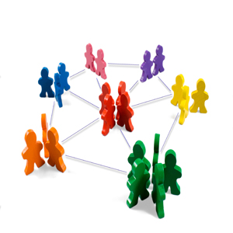
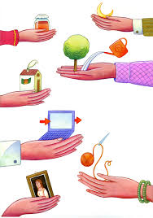
Matrice cognitiva L’incontro
Suscita
Provoca
Genera
Implica

Slide 16
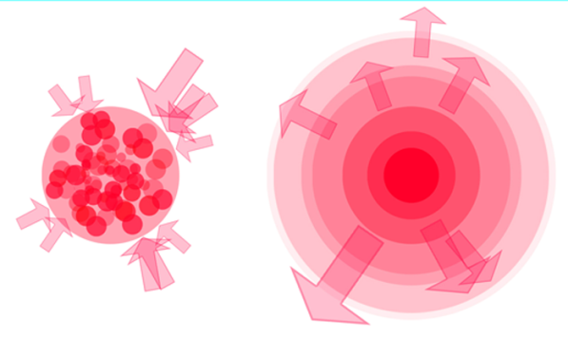
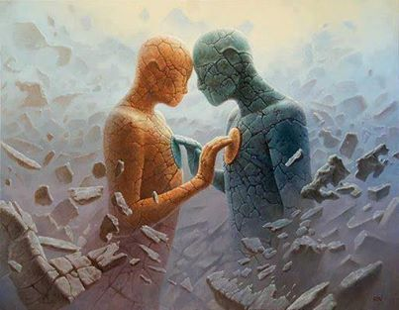
Compito di apprendimento
Provoca
Implica
Favorisce: FORME DI COEVOLUZIONE

Slide 17
Rete Concettuale INCONTRO = RELAZIONE variabile nel tempo e nello spazio basata CONOSCENZA e DECENTRAMENTO genera CAMBIAMENTO E COEVOLUZIONE

Slide 18
 | obiettivo | discipline | Descrizione attività | organizzazione | risorse | metodi
1 | Comprendere le dinamiche dell’incontro tra culture diverse | Italiano, geografia | Divisione della classe in due gruppi culturalmente diversi Attività ludica : svolgimento del gioco “ Bafa Bafa” Discussione orientata a comprendere la percezione che si ha della “cultura altra” e le possibili interazioni | Lavoro con due gruppi classe. | Gioco “ Bafa bafa” Schede informative su due tipologie di comunità con usi e costumi diversi. | Ludico e dialogico

Slide 19
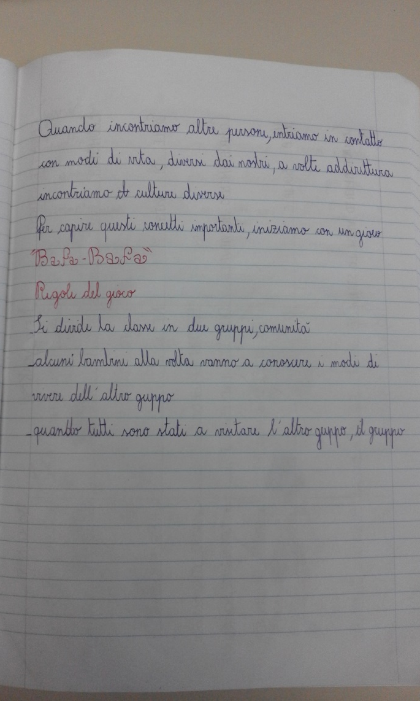
Gli alunni sono stati divisi in due gruppi e ciascuno ha letto e analizzato un documento riguardante una civiltà.

Slide 20
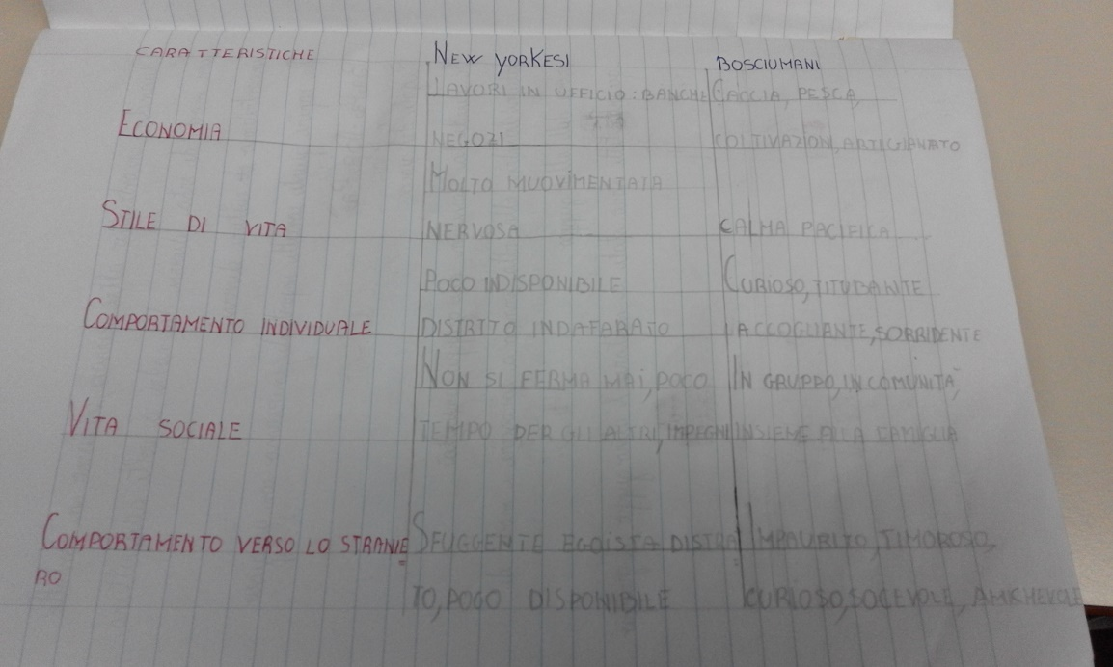

Slide 21
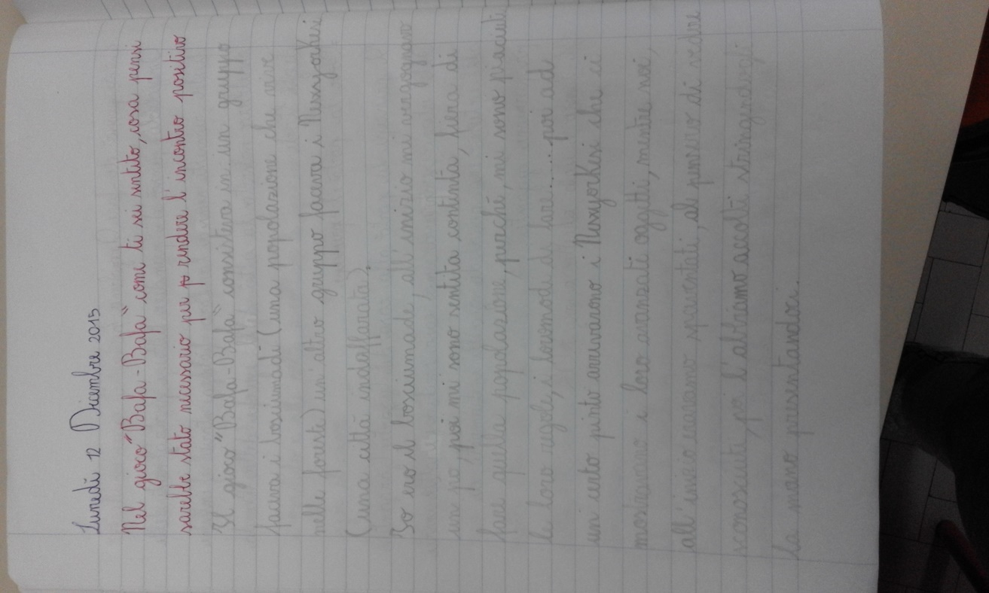
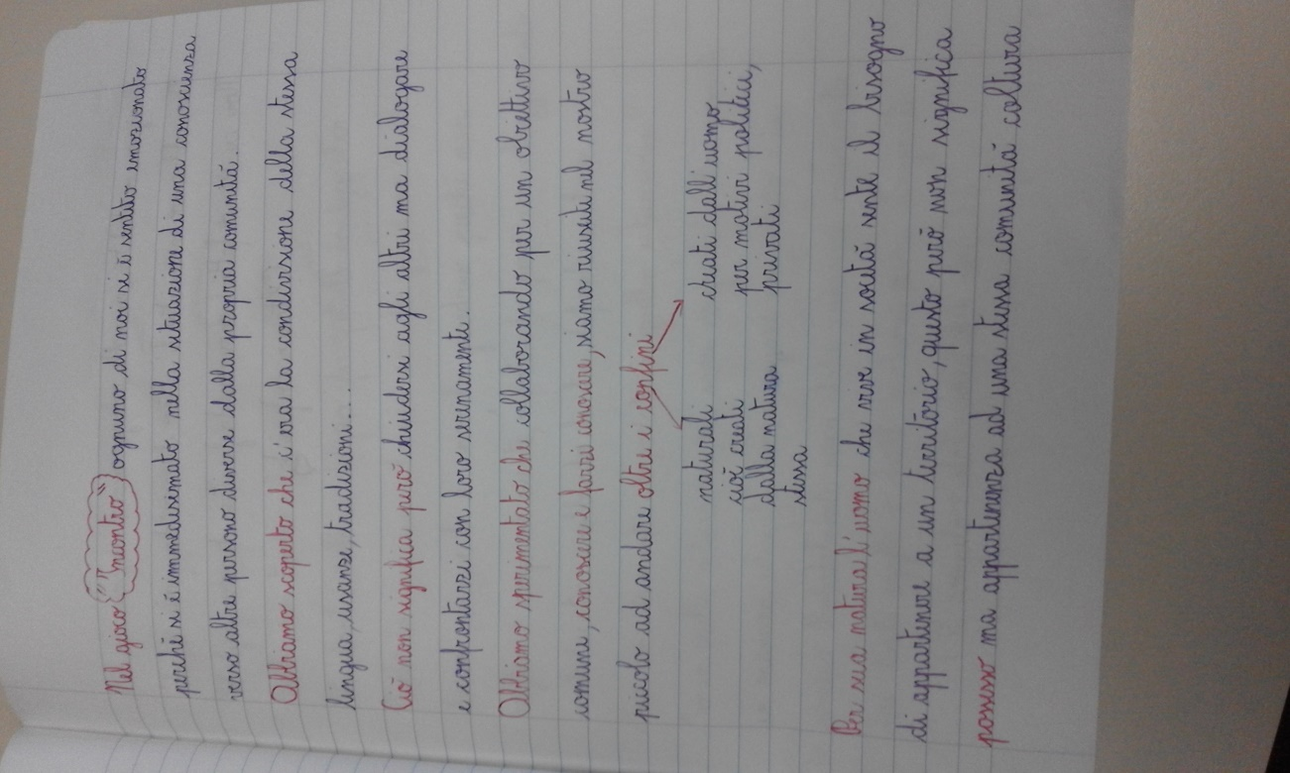

Slide 22
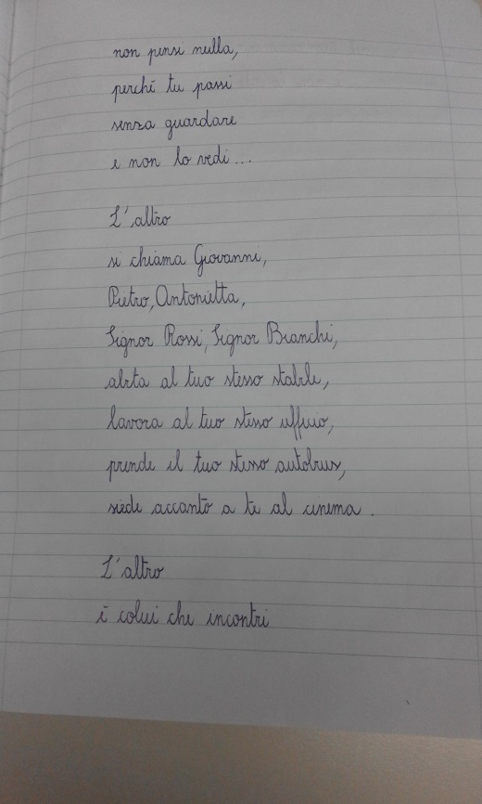
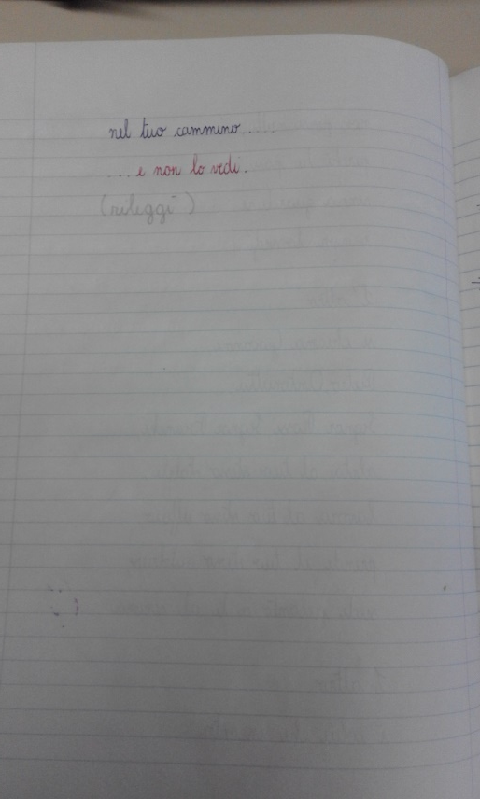
Sempre in questa fase per rafforzare il concetto dell’ALTRO è stata introdotta una poesia seguita da riflessioni e analisi

Slide 23
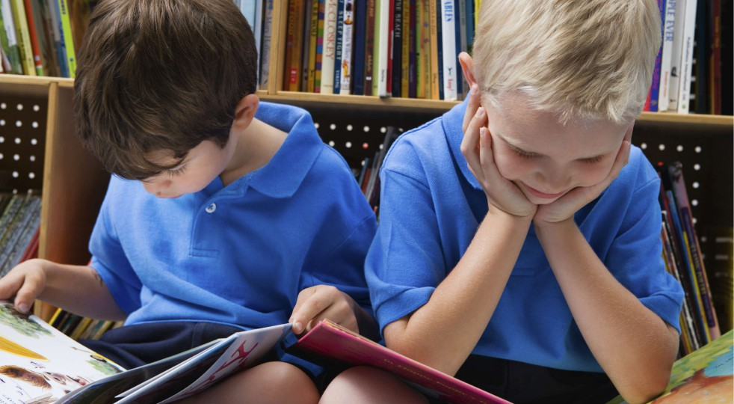

Slide 24
Fase | Obiettivo | Discipline coinvolte | Descrizione delle attività | Repertorio ORM
 |  |  |  | Organizzazione | Risorse (Materiali, mezzi) | Metodi
2 | Conoscere una fiaba | Italiano | Ascolto e comprensione della parte introduttiva di una fiaba suddivisione in sequenze e disegni analisi e ipotesi sulla situazione iniziale Testo fantastico: la fiaba Morfologia: Modo indicativo-tempi composti Ortografia: sintassi: soggetto-predicato-complementi | Lavoro individuale. Lavoro in piccolo gruppo. | Testi | Lettura guidata e/o narrazione Attività iconica prestruttura- ta. Discussione orientata.

Slide 25
Cosa fa l’insegnante | Cosa fa l’alunno
Legge la prima parte di un libro e fa vedere un filmato di presentazione. Pone domande di comprensione Chiede di immaginare l’antefatto | Ascolta e osserva Risponde e inserisce i dati in una tabella Propone situazioni

Slide 26
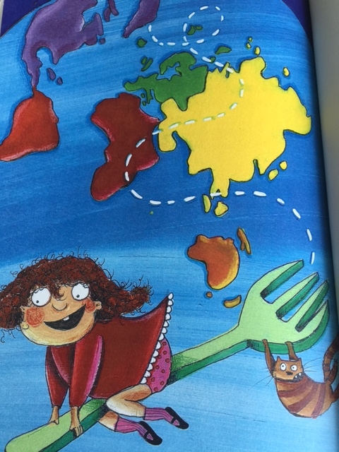
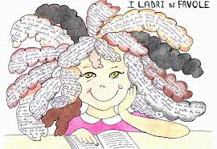
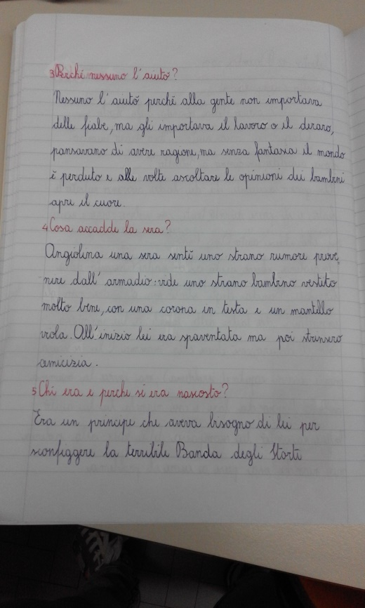
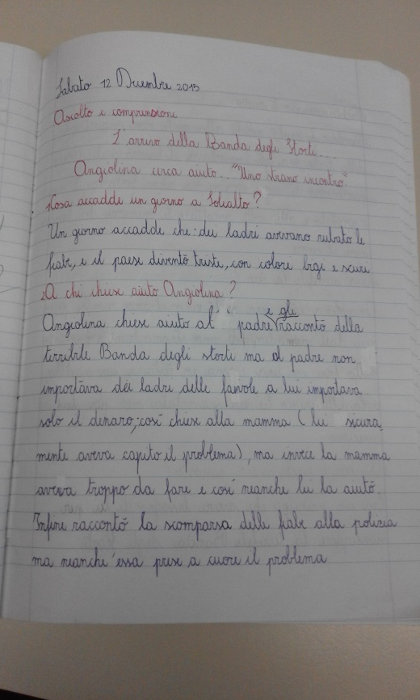
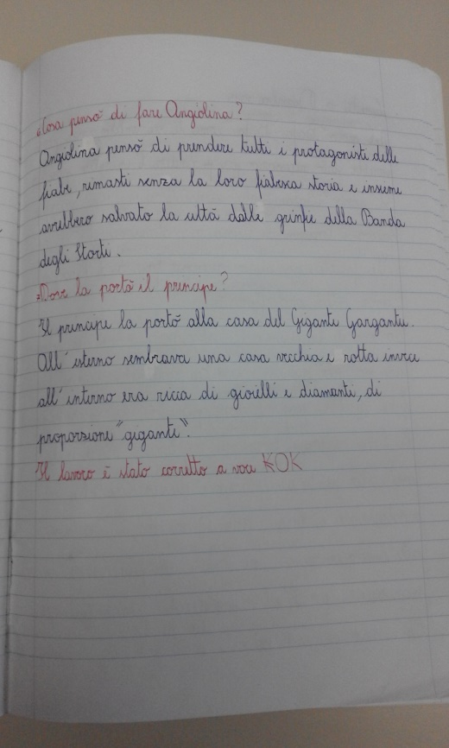
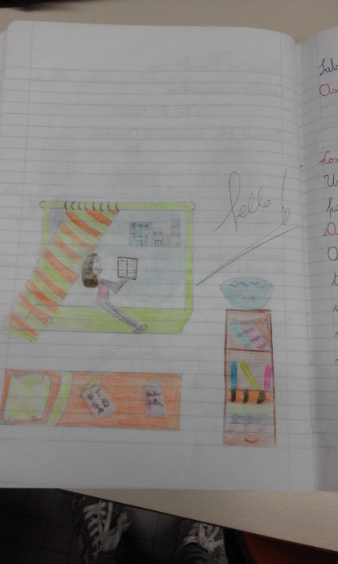

Slide 27
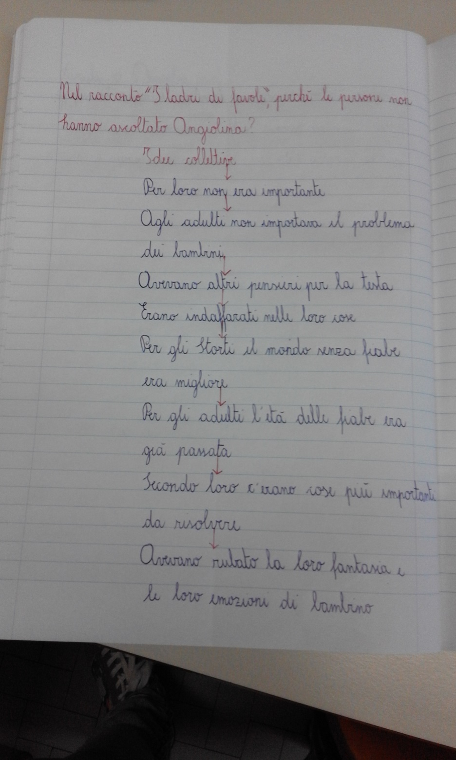

Slide 29
Cosa fa l’insegnante | Cosa fa l’alunno
Legge una, per volta, 4 fiabe provenienti da un altri Paesi Chiede di completare una tabella, per ciascuna, inserendo i dati emersi dall’ascolto Chiede di riunirsi in piccoli gruppi e completare una tabella riassuntiva delle 4 fiabe | Ascolta Completa la tabella e condivide con la classe ciò che ha scritto Si riunisce in gruppo e completa insieme agli altri la tabella. Infine condivide con il resto della classe il proprio lavoro.

Slide 30
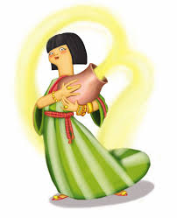
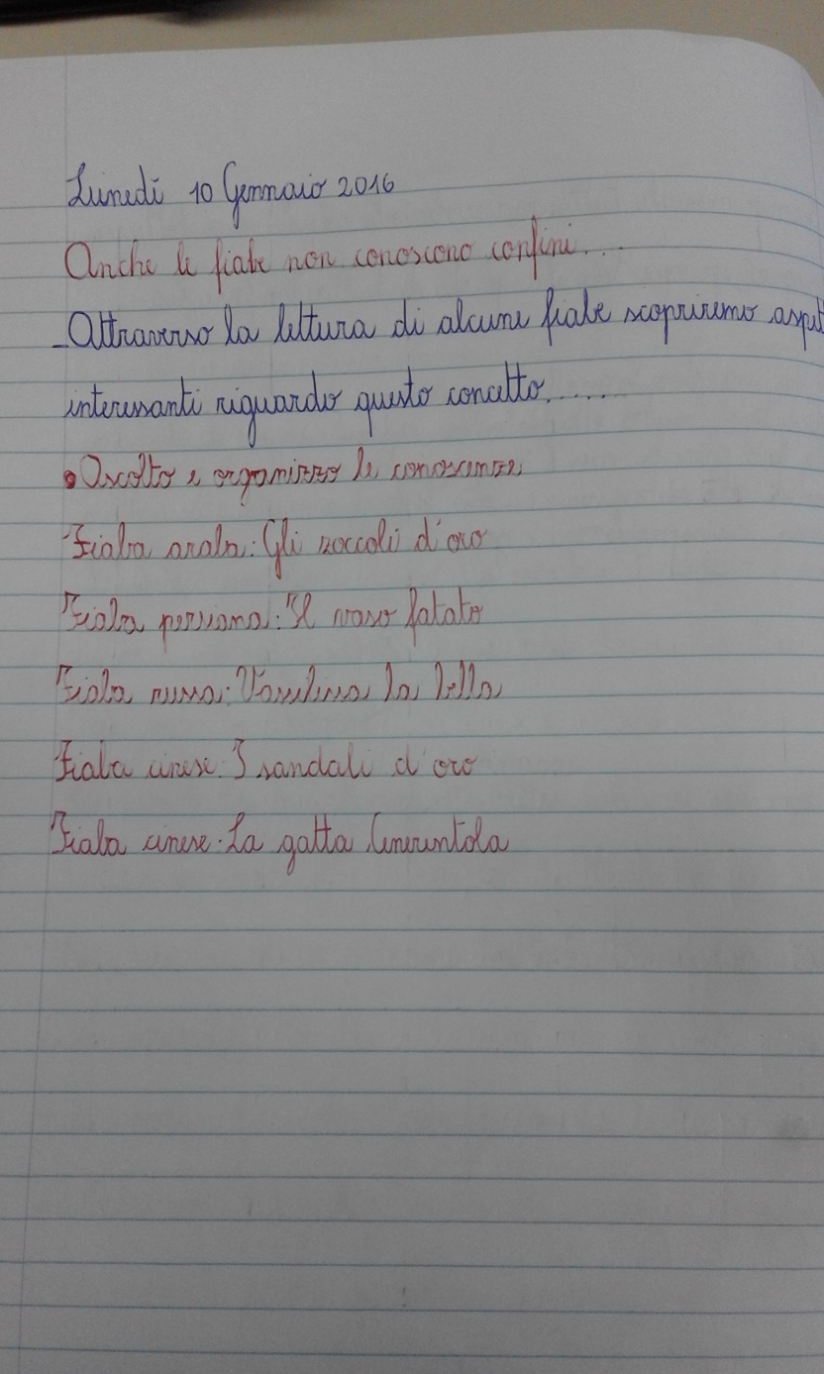
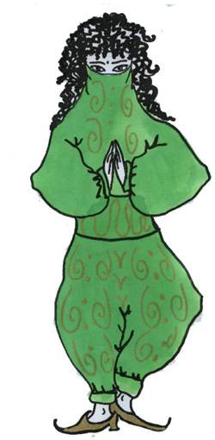
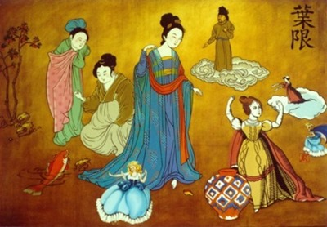
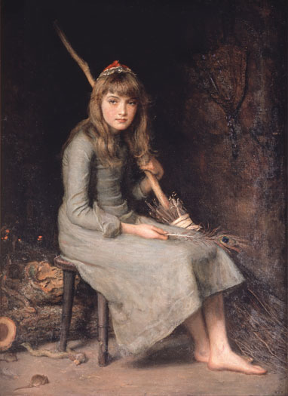
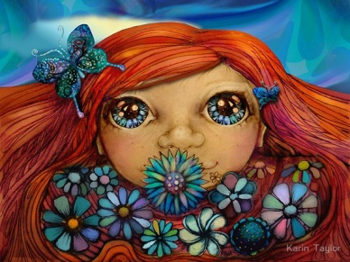
Durante questa fase sono state presentate agli alunni cinque diverse fiabe aventi come filo conduttore «Cenerentola»
Gli alunni dopo averne ascoltata e analizzata una ad una le hanno confrontate per individuare somiglianze e differenze in modo da scoprire un possibile meticciamento

Slide 31
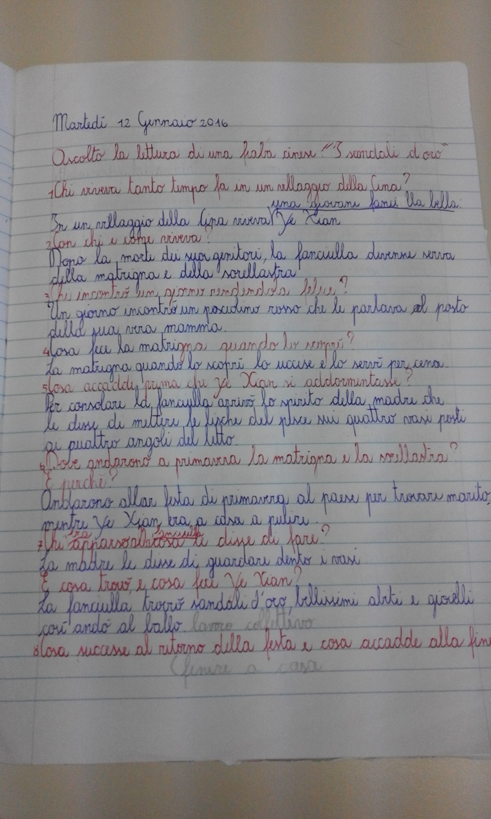
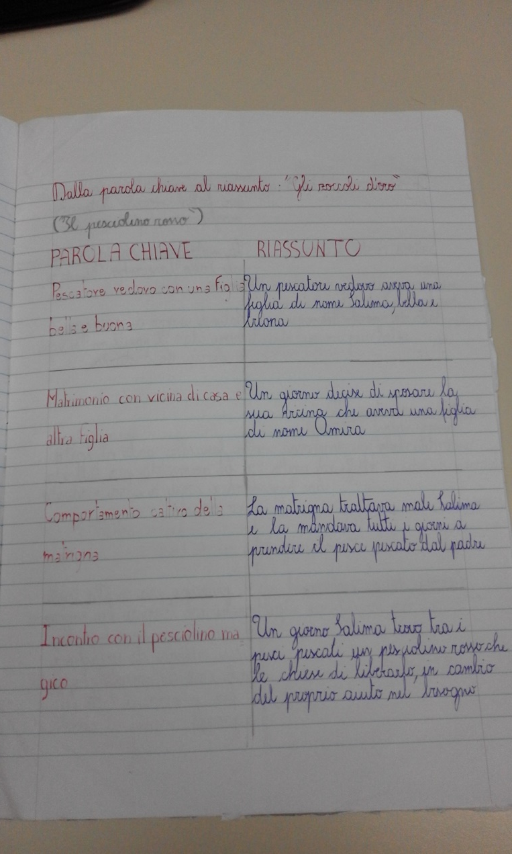

Slide 32
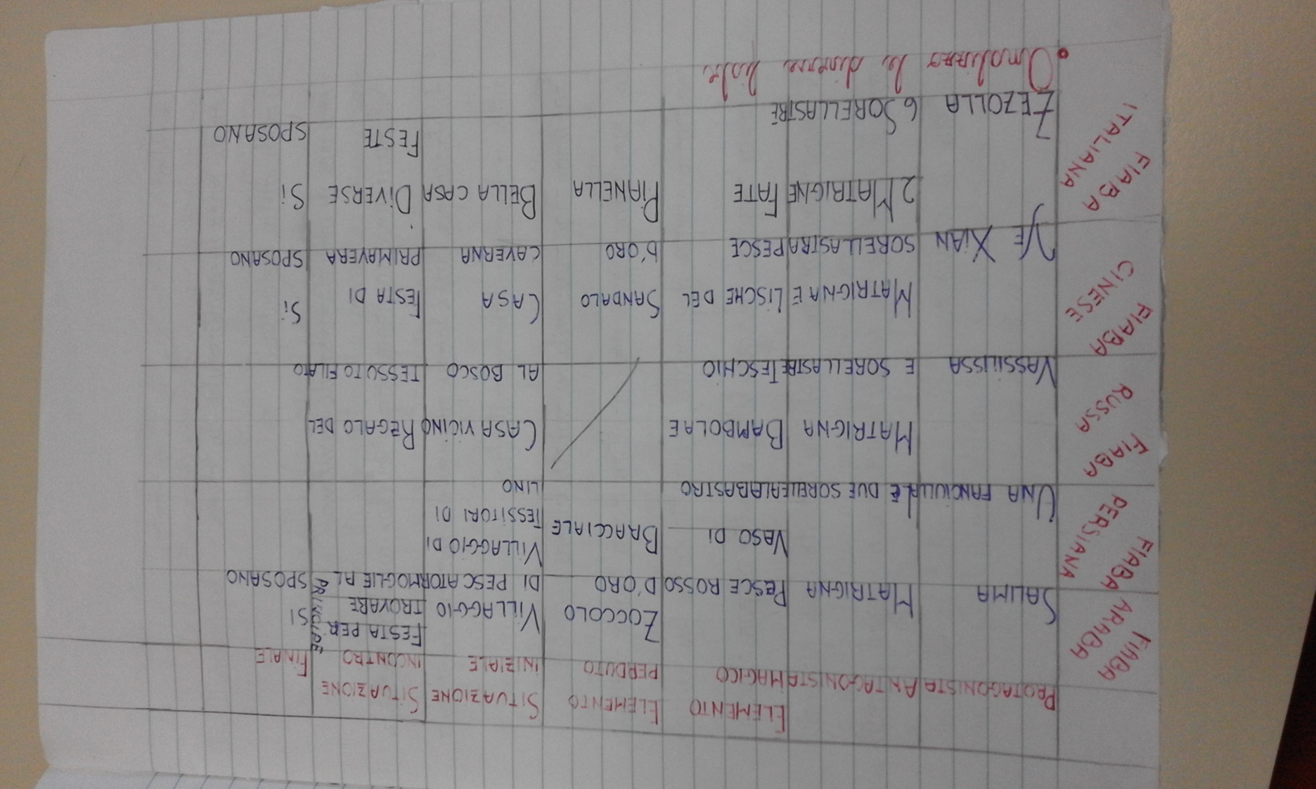

Slide 33
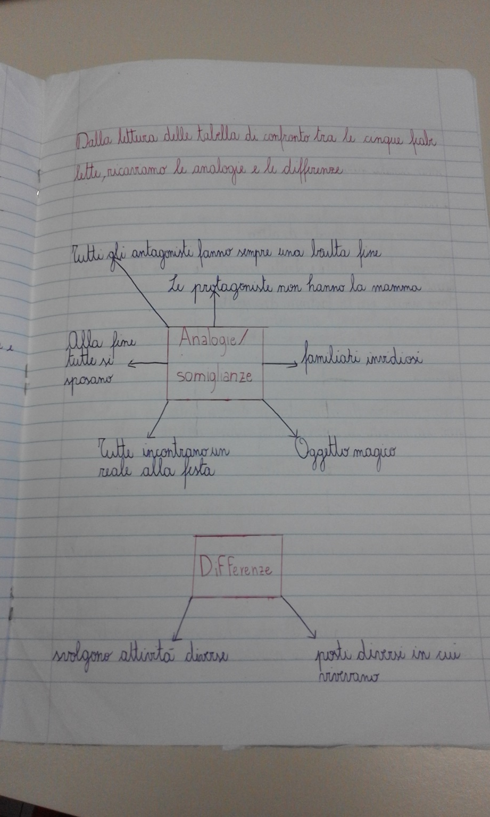
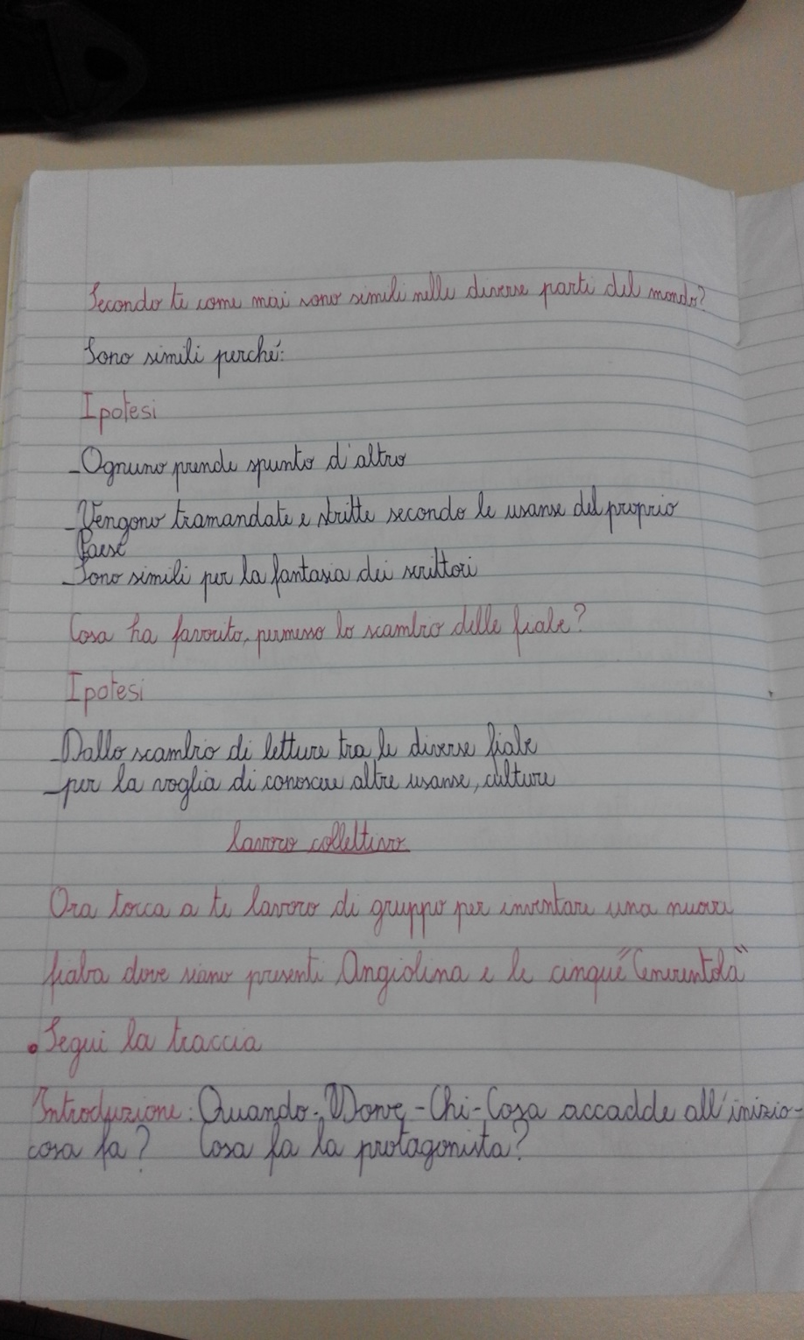

Slide 34
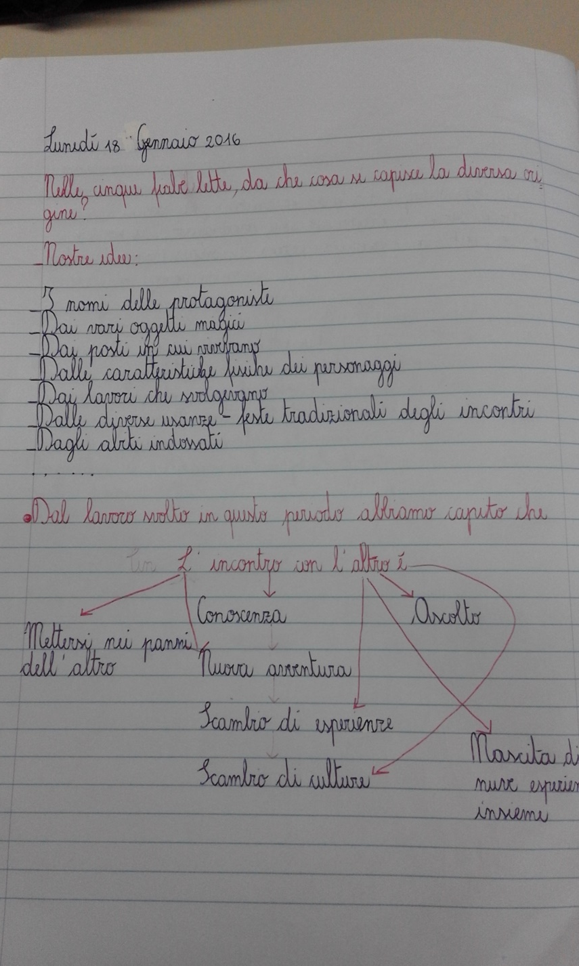

Slide 35
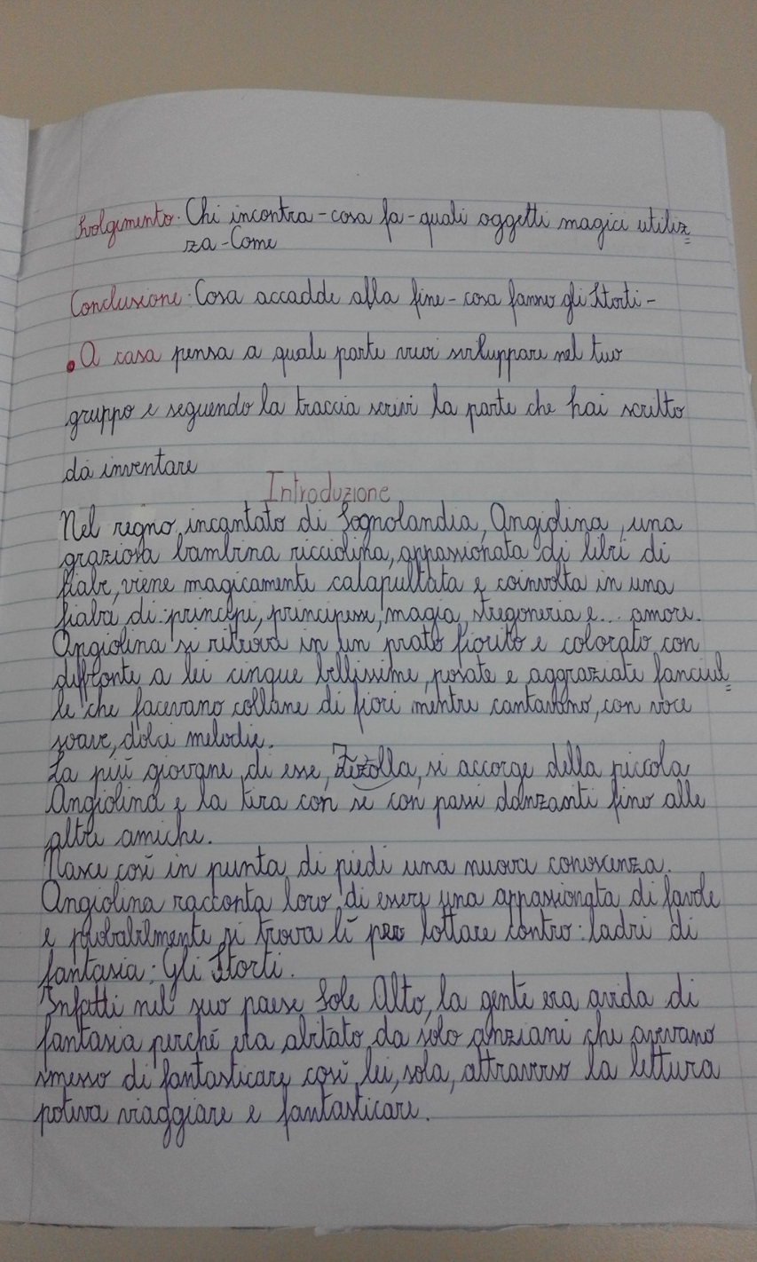
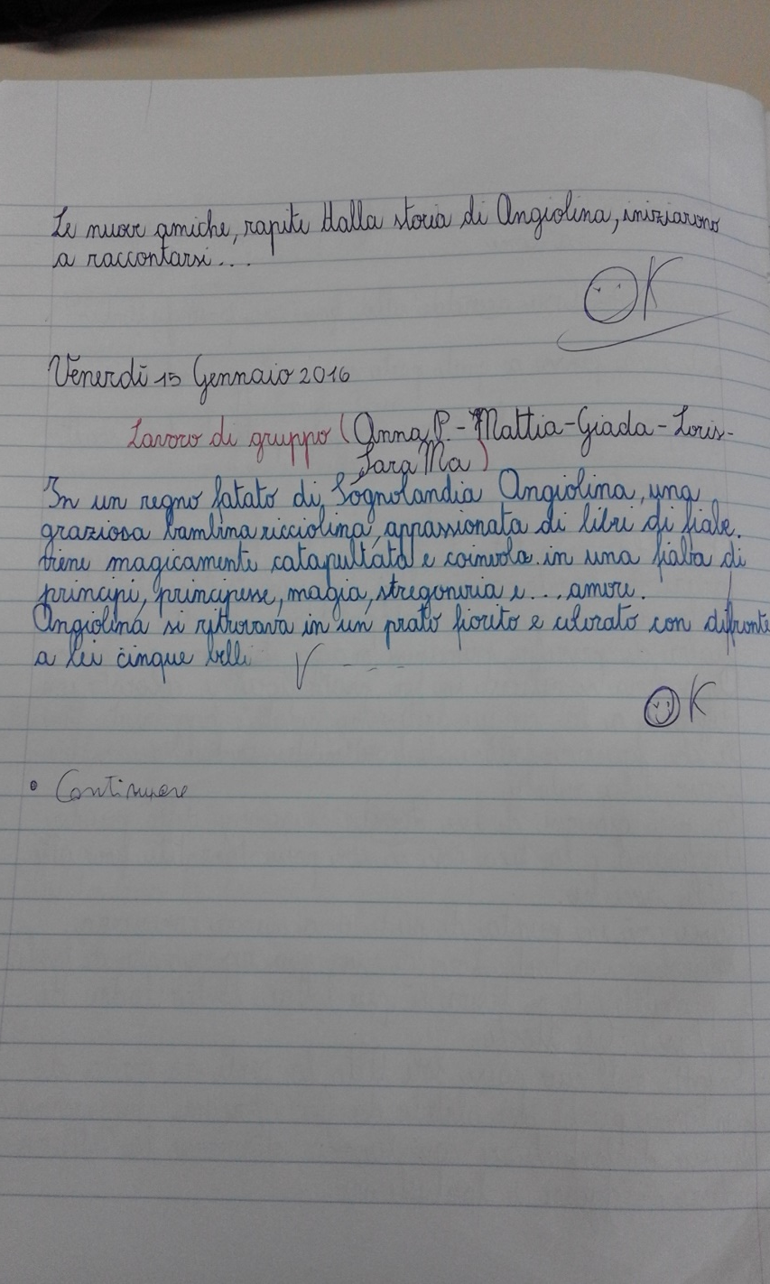

Slide 36
Fase | Obiettivo | Discipline coinvolte | Descrizione delle attività
 |  |  |  | Organizzazione | Risorse (Materiali, mezzi) | Metodi
7 | Attività di meta cognizione | Italiano, geografia, arte ed immagine. | Analisi del percorso e meta cognizione con acquisizione dell’incremento cognitivo. affettivo ed emotivo. Testo narrativo autobiografico e argomentativo | Lavoro con gruppo classe; individuale |  | Metacogni-zione

Slide 37
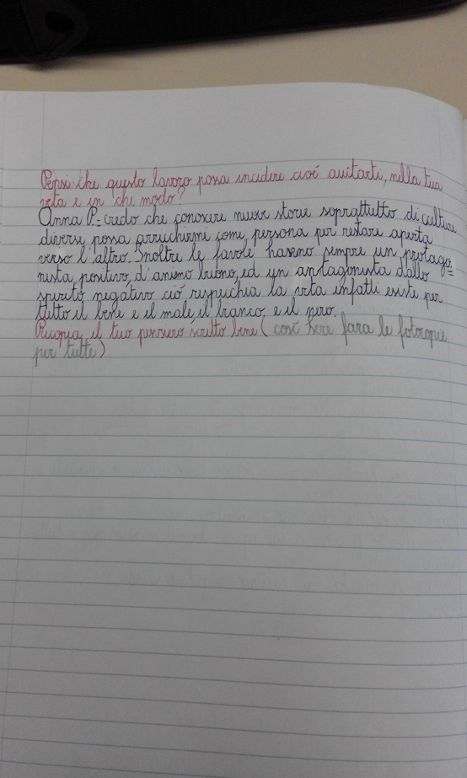
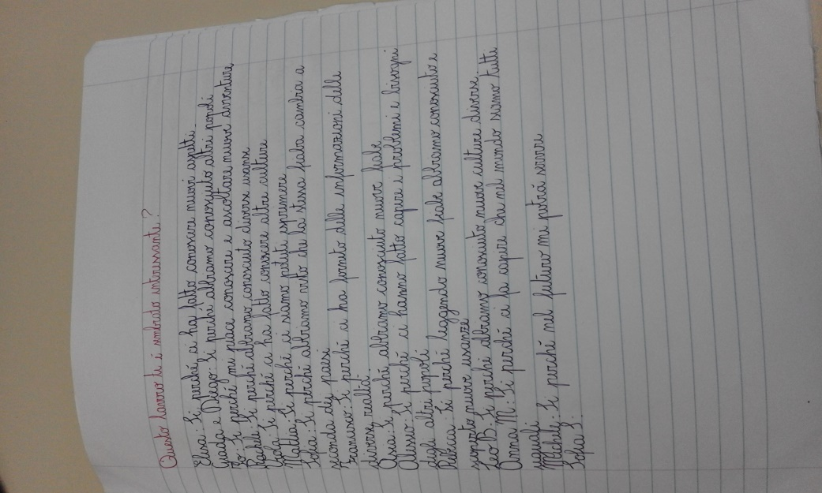
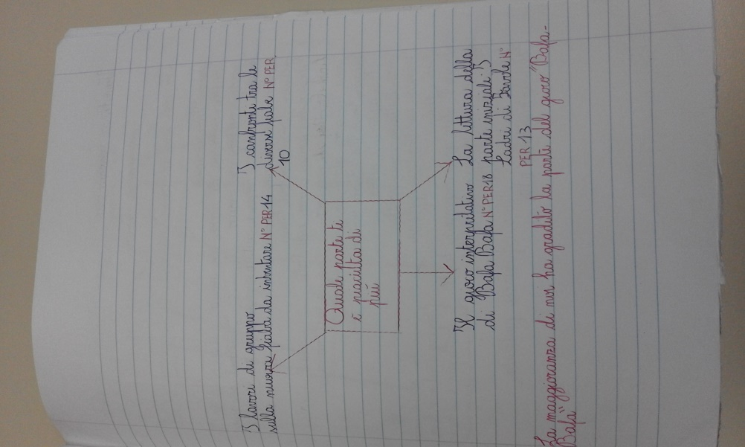
Cosa fa l’insegnante | Cosa fa l’alunno
Pone delle domande stimolo | Risponde, ascolta, si confronta e organizza le risposte in un grafico

Slide 38
VERIFICA : COMPITO IN SITUAZIONE
Ricerca di forme di meticciamenti culturali presenti nella propria realtà locale attraverso le ricette tipiche di diversi Continenti

Slide 39
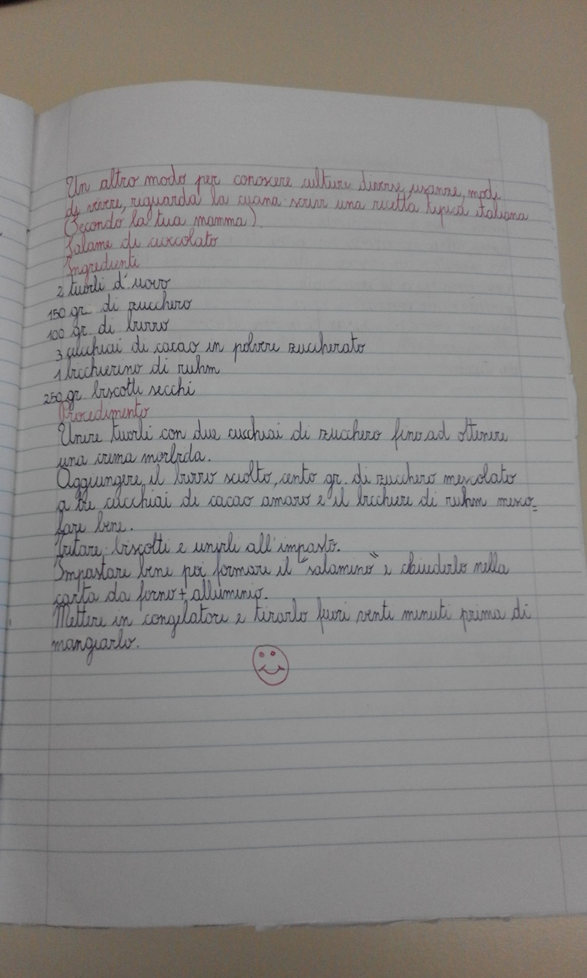
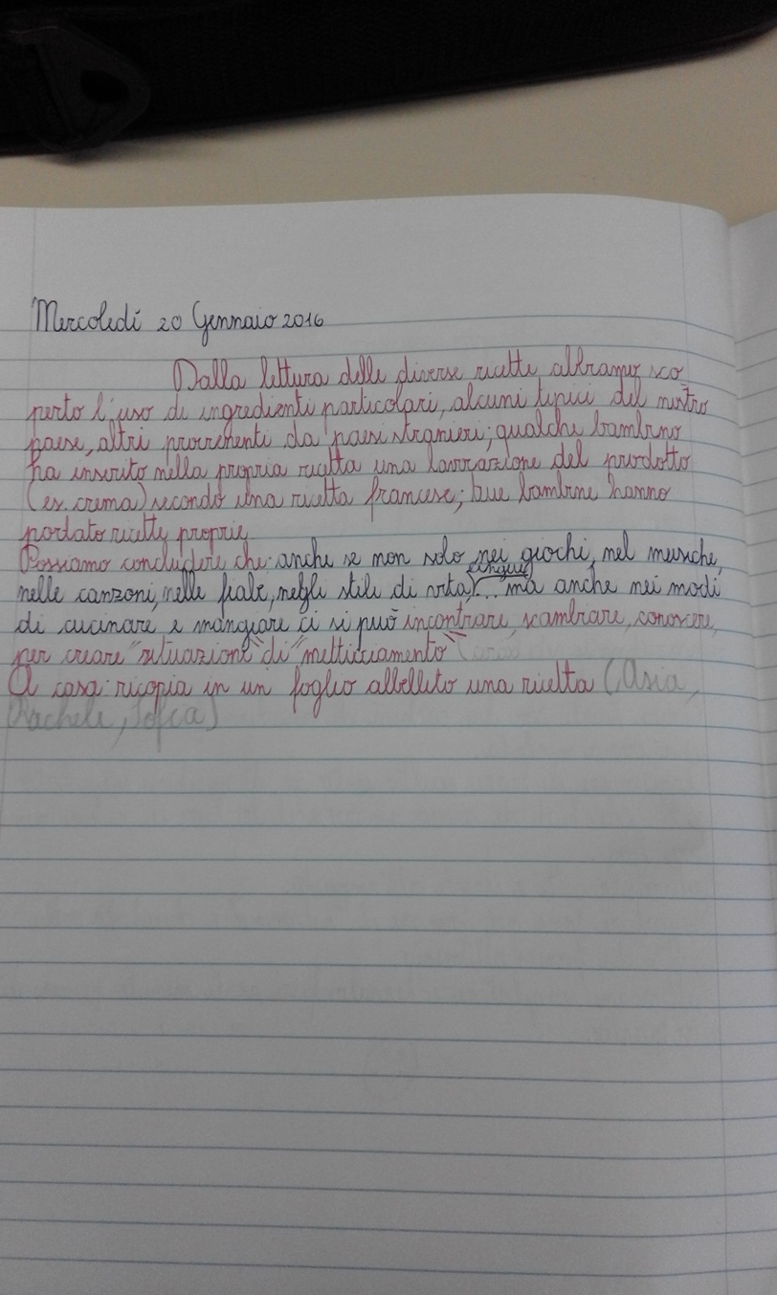

Slide 40
Gli alunni al termine del lavoro hanno espresso il loro gradimento per ogni singola fase come momento valutativo del percorso.

